Slide 1

AI-Scaling-Up-Advisor
Juan Felipe Jojoa Crespo - Felipe Rojas Prado - Departamento comercial y de mercadeo de la Universidad Icesi
Fecha: 11/11/2025

Slide 2

1. Problema identificado
Las empresas en fase de escalamiento pierden tiempo y foco porque la información sobre personas, estrategia, ejecución y flujo de caja está dispersa; los diagnósticos tradicionales son lentos, costosos y generan reportes extensos poco accionables que retrasan la priorización y la alineación del equipo.

Slide 3

2. Objetivos del proyecto
Reducir drásticamente el tiempo de obtención de un diagnóstico estratégico ejecutivo, generar prioridades y recomendaciones claras en minutos, estandarizar puntajes (People, Strategy, Execution, Cash) y habilitar un informe compacto que mejore la toma de decisiones sin dependencia de consultoría externa.

Slide 4

3. Solución propuesta
Aplicación web con cuestionario rápido y sesión persistente que calcula puntajes y usa IA generativa (LLM Groq) para producir un resumen rápido y un PDF ejecutivo con prioridades y acciones deduplicadas, incorporando limpieza semántica y exportación de datos para análisis agregado.

Slide 5
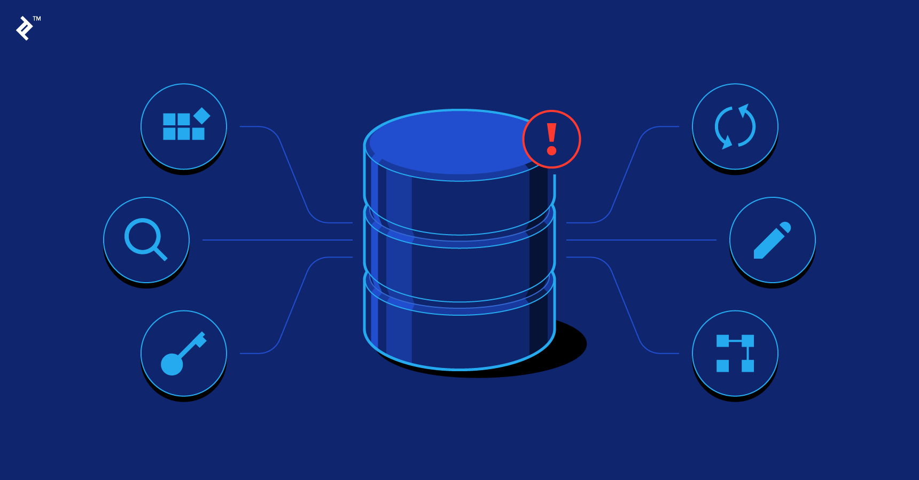
4. Arquitectura del sistema
Frontend SPA (HTML/CSS/JS) gestiona autenticación y captura de respuestas; backend FastAPI maneja sesiones, cifrado básico y endpoints de resumen y reporte; capa LLM procesa prompt estructurado y se posprocesa (limpieza/dedup); almacenamiento en SQLite y exportación a Excel; generación de PDF sin gráficos innecesarios.

Slide 6

5. Resultados y validación
Diagnóstico y reporte generados en menos de tres segundos tras finalizar preguntas, narrativas coherentes y breves, prioridades alineadas a áreas de menor puntaje, recomendaciones accionables depuradas, mejor claridad percibida tras eliminar el gráfico y capacidad de auditoría mediante exportación estructurada.

Slide 7

6. Conclusiones y próximos pasos
La IA generativa acelera la síntesis estratégica y mejora la alineación inmediata; siguiente fase incluye panel histórico, roles granulares, métricas longitudinales de ejecución y despliegue en la nube con monitoreo, además de refinar prompts con ejemplos para elevar consistencia y evitar redundancias desde origen.

